Slide 1

Права человека
Права ребёнка

Slide 2
ЧТО ТАКОЕ ПРАВА?
ВСЕГДА ЛИ ЛЮДИ ИМЕЛИ ПРАВО НА ЖИЗНЬ И СВОБОДУ?
ВСЕГДА ЛИ ЛЮДИ БЫЛИ
РАВНОПРАВНЫ?

Slide 3
ЧТО ТАКОЕ ПРАВА?
ПРАВА — это система международных и национальных правовых норм, закрепляющих положение личности, правила взаимоотношений между людьми в обществе, отношения личности (гражданина)
ПРАВА РЕБЕНКА– это те права и свободы, которыми должен обладать каждый ребенок вне зависимости от каких-либо различий: расы, пола, языка, религии, места рождения, национального или социального происхождения, имущественного, сословного или иного положения

Slide 4
ПРАВА
АБСОЛЮТНЫЕ
ОТНОСИТЕЛЬНЫЕ
ГРАЖДАНСКИЕ (личные):
Право на жизнь;
Неприкосновенность частной собственности;
Защита своей чести и доброго имени и др.
ЭКОНОМИЧЕСКИЕ
СОЦИАЛЬНЫЕ
ПОЛИТИЧЕСКИЕ
КУЛЬТУРНЫЕ
ЭКОЛОГИЧЕСКИЕ

Slide 5
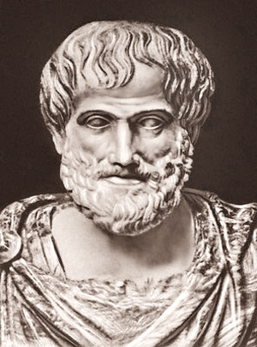
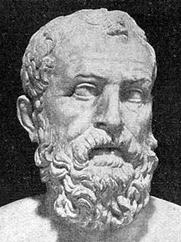
ИЗ ИСТОРИИ
«гражданские права»
«политическая свобода»
«равенство людей»

Slide 6
ЦЕЛЬ РАБОТЫ
Исследование международных и российских стандартов в области прав ребенка, процесса их создания и реализации

Slide 7
ЗАДАЧИ
Рассмотрение основных положений международного права, этапы его развития
Становления международно-правовых документов о правах человека и ребенка и их влияние на российское законодательство

Slide 8

Основные нормативно-
правовые документы
Женевская Декларация
прав ребёнка (1924 год)
Всеобщая Декларация прав человека
(10 декабря 1948 года)
Конституция Российской Федерации(1993 года)
Декларация прав ребёнка(1959 год)
Федеральная целевая программа «Дети России» (1июня 1992 года)
Конвенция о правах ребенка
(20 ноября 1989 года)
Семейный кодекс РФ
(29 декабря 1995 года)

Slide 9
Всеобщая декларация
прав человека
Документ, закрепивший перечень прав и свобод человека, как гражданских и политических, так экономических, социальных и культурных
Статья 1. Все люди рождаются свободными и равными
в своём достоинстве и правах
Статья 3. Каждый человек имеет право на жизнь, на
свободу и на личную неприкосновенность
Статья 25. Материнство и младенчество дают право на
особое попечение и помощь
Статья 26. Каждый человек имеет право на образование

Slide 10
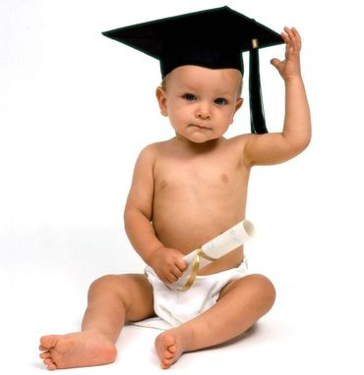

Декларация прав ребёнка
Статья 3.
Ребёнку должно принадлежать с рождения право на имя и
гражданство
Статья7.
Ребёнок должен иметь право на получение образования,
которое должно быть бесплатным и обязательным
Статья 9.
Ребёнок должен быть защищён от всех форм небрежного
отношения, жестокости и эксплуатации

Slide 11

Конвенция
о правах ребенка
Статья 1. Ребёнком является каждое человеческое существо до достижения 18-летнего возраста
Статья 6. Ребенок имеет неотъемлемое право на жизнь
Статья 7. Ребёнок с момента рождения имеет право на имя и на приобретение гражданства
Статья 13. Ребенок имеет право свободно выражать свое мнение
Статья 29. Образование ребенка должно быть направлено на: воспитание уважения к правам человека и основным свободам, подготовку ребенка к сознательной жизни в свободном обществе

Slide 12

Конституция
Российской Федерации
ОСНОВНОЙ ЗАКОН НАШЕЙ СТРАНЫ
Статья 2.Человек,его права и свободы являются высшей
ценностью
Статья 17.Основные права и свободы человека неотчуждаемы
и принадлежат каждому от рождения
Статья 20.Каждый имеет право на жизнь
Статья 38. Материнство и детство, семья находятся под
защитой государства. Забота о детях, их воспитание – равное
право и обязанность родителей
Статья 43. Каждый имеет право на образование

Slide 13

право на дошкольное образование
право на начальное общее образование
право на основное общее образование
право на дополнительное образование
Право
на
образование
право на среднее (полное) общее образование
право на послевузовское профессиональное образование
право на профессиональную подготовку
право на высшее профессиональное образование
право на начальное профессиональное образование
право на среднее профессиональное образование

Slide 14

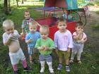
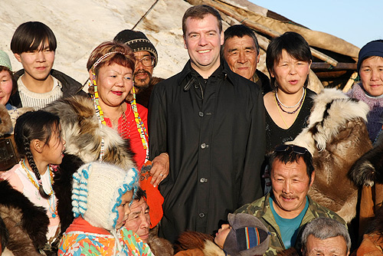
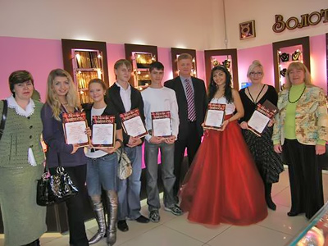
Федеральная программа
«Дети России»
«Дети-инвалиды»
«Дети-сироты»
«Планирование семьи»
«Дети Чернобыля»
«Дети Севера»
«Одаренные дети»
«Организация летнего отдыха детей»
«Дети семей беженцев и вынужденных переселенцев»

Slide 15
Кодексы Российской Федерации
ВИДЫ:
СЕМЕЙНЫЙ
Гражданский
Трудовой
Жилищный
Уголовный
право ребёнка выражать свое мнение при решении в семье любого вопроса, затрагивающего его интересы;
право быть заслушанным в ходе любого судебного и административного разбирательства

Slide 16
СОЦИОЛОГИЧЕСКИЙ ОПРОС
среди членов семьи и сверстников
( «да» или «нет»)
1.Права человека означают, что каждый человек может ими пользоваться
2.Человеку достаточно только иметь права и не иметь обязанностей
3.Всеобщая Декларация прав человека провозглашает основные права человека, охватывающие все главные области его жизнедеятельности
4.Право и закон – это одно и то же
5.В эпоху Просвещения была создана теория естественных прав человека

Slide 17
СОЦИОЛОГИЧЕСКИЙ ОПРОС
ЦЕЛЬ
РЕЗУЛЬТАТ
Раскрыть содержание понятия «права человека»
Помочь осознать, что соблюдение прав человека является важнейшей ценностью демократического общества и правового государства
№ | Годы | %
1. | От 16 до 20 лет | 78%
2. | От 35 до 40 лет | 86 %
3. | От 55 до 60 лет | 95%

Slide 18
Модели общественных институтов защиты прав ребенка в школе
Общественные институты защиты прав детей в школе
коллегиальные
индивидуальные
Конфликтная комиссия
Суд Чести
Совет Справедливых
Служба примирения
Детская правозащитная приёмная
Уполномоченный по правам участников общеобразовательного процесса
Уполномоченный по правам ребенка
назначаются представители из участников общеобразовательного процесса
избираются всеми участниками общеобразовательного процесса

Slide 19
Принципы функционирования институтов защиты прав ребёнка в школе
защиты прав ребенка в школе
иты прав ребенка в школе
Выборность, отчетность
Независимость
Доступность
Доверие
Корректность
Конфиденциальность

Slide 20
Благодарю
за внимание.
Успехов
в защите
прав детей!

